Slide 1
BIL | TAJUK | TARIKH | SURATKHABAR
1. | NILAI PROJEK PEMBINAAN CECAH RM69.6 BILION | 18 JUN 2024 | BERITA HARIAN
2. | BCORP TEROKA TEKNOLOGI RUMAH PINTAR, NEV | 19 JUN 2024 | BERITA HARIAN

Slide 2
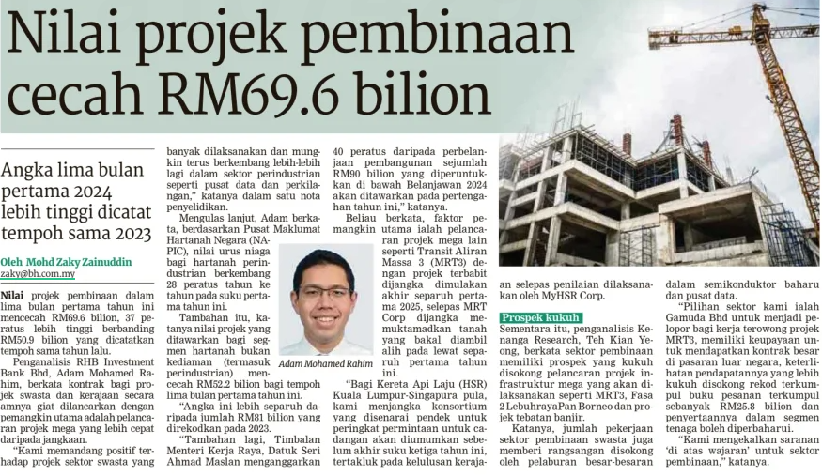
BERITA HARIAN
18 JUN 2024
BH|NILAI PROJEK PEMBINAAN CECAH RM69.6 BILION| MS 17

Slide 3
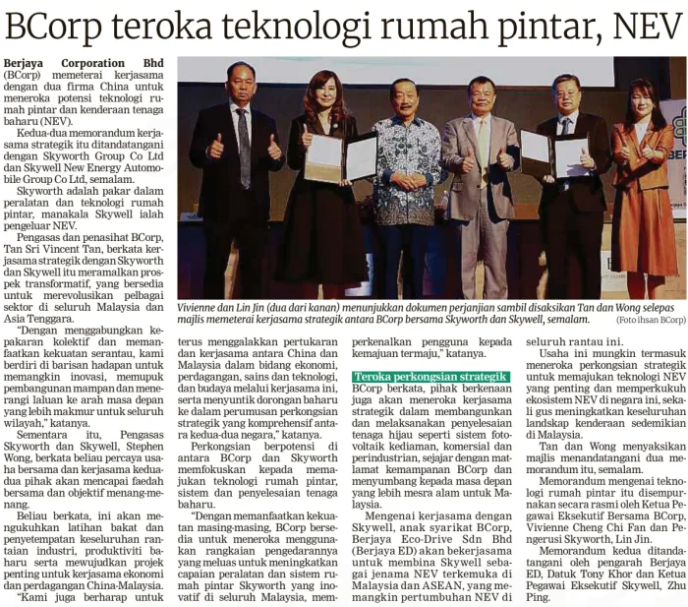
BERITA HARIAN
19 JUN 2024
BH|BCORP TEROKA TEKNOLOGI RUMAH PINTAR, NEV| MS 25

